Slide 1





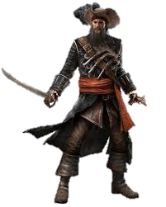

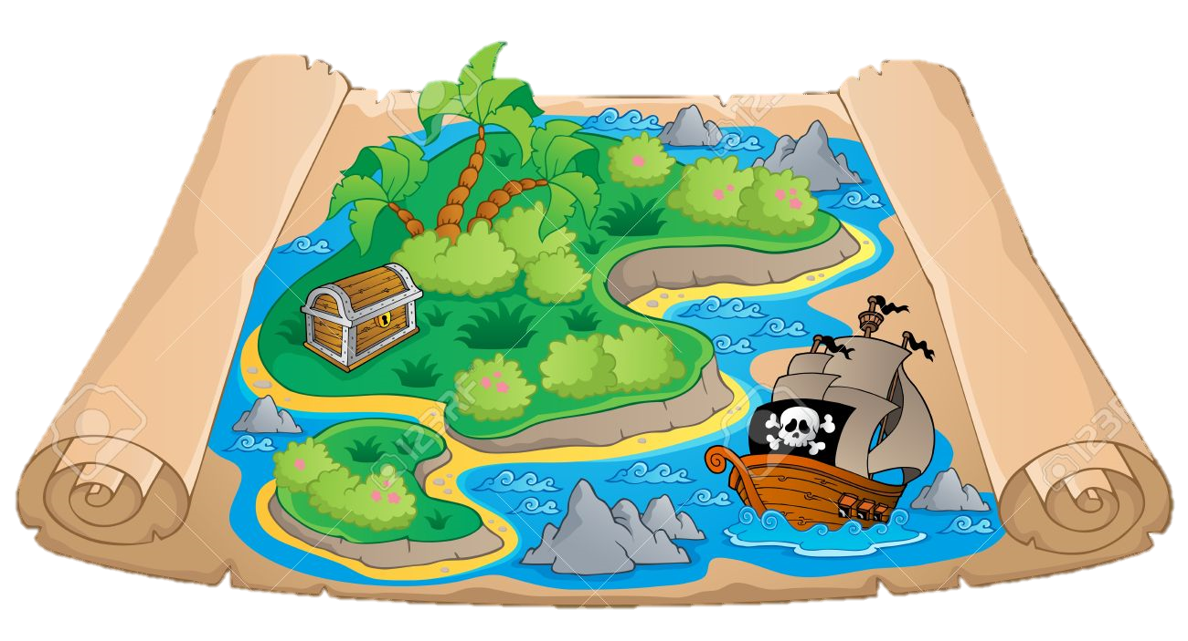
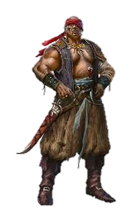
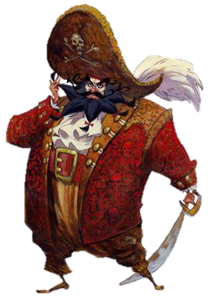


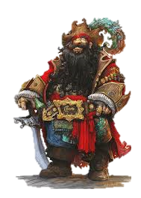
Trò chơi:
Truy tìm kho báu

Slide 2



Slide 3




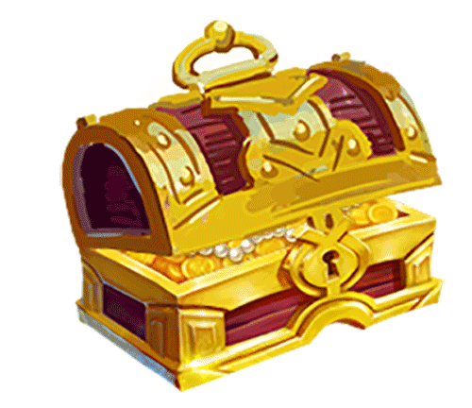

20 : 2 = ?
Nhập câu hỏi ở đây
Thay đổi các câu hỏi
Bạn đã trả lời sai. Hãy cố gắng lần sau nhé
2
10
A.
B.
12
4
C.
D.

Slide 4
14 : 2 = ?
Nhập câu hỏi ở đây
Thay đổi các câu hỏi
Bạn đã trả lời sai. Hãy cố gắng lần sau nhé
4
6
A.
B.
7
5
C.
D.

Slide 5
15 : ? = 3
Nhập câu hỏi ở đây
Thay đổi các câu hỏi
Bạn đã trả lời sai. Hãy cố gắng lần sau nhé
5
3
A.
B.
6
9
C.
D.

Slide 6
20 : 5 = ?
Nhập câu hỏi ở đây
Thay đổi các câu hỏi
Bạn đã trả lời sai. Hãy cố gắng lần sau nhé
5
2
A.
B.
3
4
C.
D.

Slide 7
? : 5 = 6
Nhập câu hỏi ở đây
Thay đổi các câu hỏi
Bạn đã trả lời sai. Hãy cố gắng lần sau nhé
30
40
A.
B.
20
35
C.
D.

Slide 8
Có 21 cái kem chia đều cho 7 người. Hỏi mỗi người được mấy cái?
Nhập câu hỏi ở đây
Thay đổi các câu hỏi
Bạn đã trả lời sai. Hãy cố gắng lần sau nhé
4
2
A.
B.
5
3
C.
D.

Slide 9

CHỦ ĐỀ 8
PHÉP NHÂN, PHÉP CHIA
BÀI 42: Số bị chia –
Số chia - Thương

Slide 10

KHÁM PHÁ

Slide 11



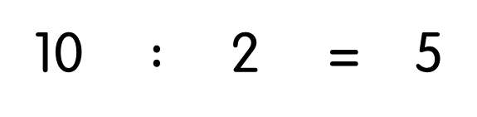
Chia đều 10 bông hoa vào 2 lọ. Hỏi mỗi lọ có mấy bông hoa?
10 $:$ 2 = 5
10 : 2 = 5
Số bị chia
Số chia
Thương
Mỗi lọ có 5 bông hoa.
10 : 2 cũng gọi là thương.

Slide 12

HOẠT ĐỘNG

Slide 13
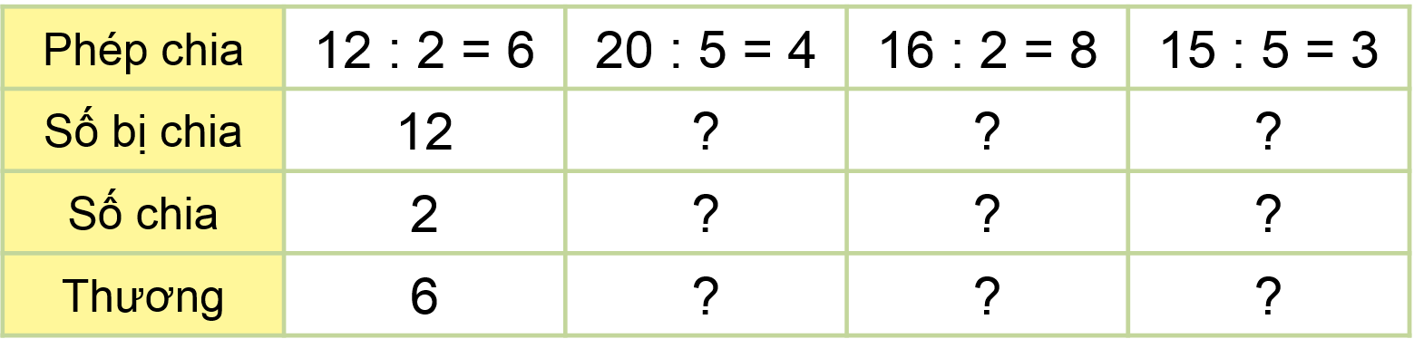
1
Số
?
20
16
15
5
2
5
4
8
3

Slide 14
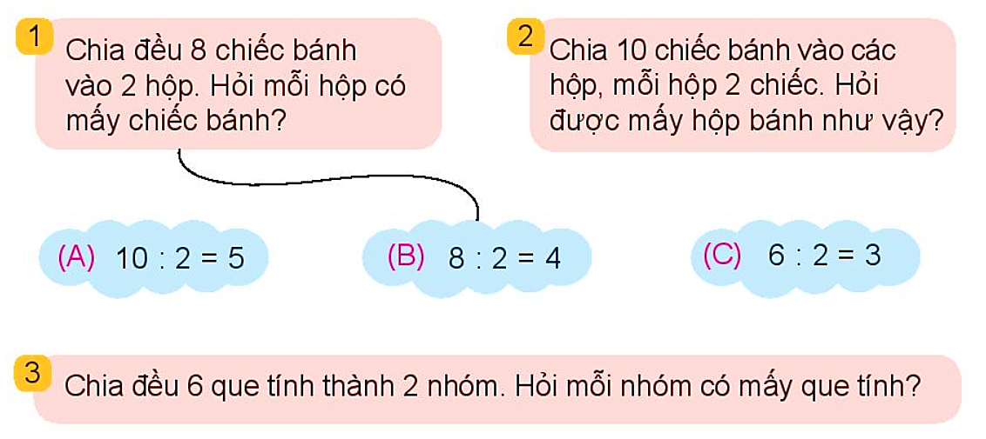

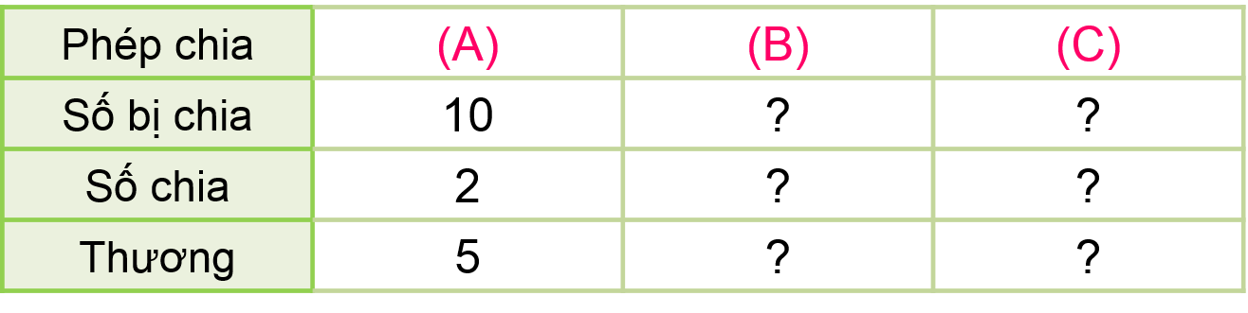
2
a) Chọn phép tính thích hợp.
b) ?
Số
8
6
2
2
4
3

Slide 15
CỦNG CỐ KIẾN THỨC

